Slide 1
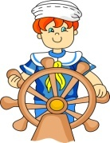
ОБЕДИНЕНО ДЕТСКО ЗАВЕДЕНИЕ
№ 15 “МОРЯЧЕ”

Slide 2


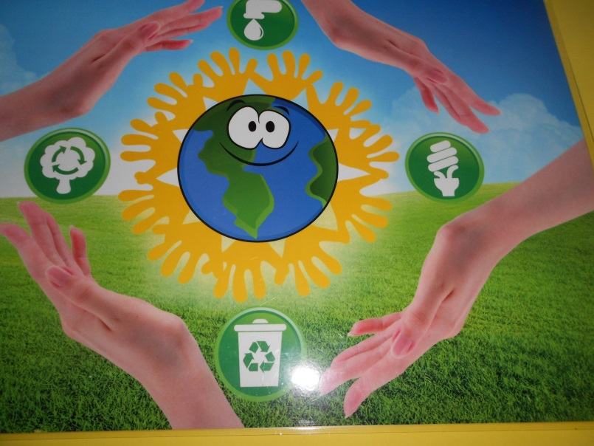

„Училищна мрежа на програмите „Екоучилища“ и „Учим за гората“-модел за успешно сътрудничество за устойчиво развитие,опазване на околната среда и екологично образование“
Еко код на ОДЗ“Моряче“

Slide 3
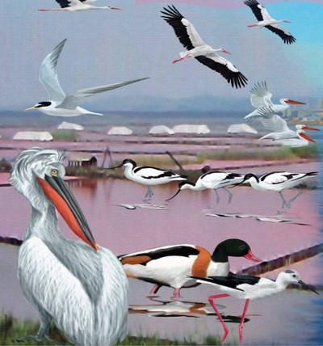
„Застрашени видове в моя роден край“
Подготвителна група „Лъвчета“-6/7год
ОДЗ№15“Моряче“гр.Бургас
Тел.0899178965
email:tali7333@gmail.com
Ръководители:
Татяна Минкова
Галя Кръстева
Наталия Йорданова

Slide 4
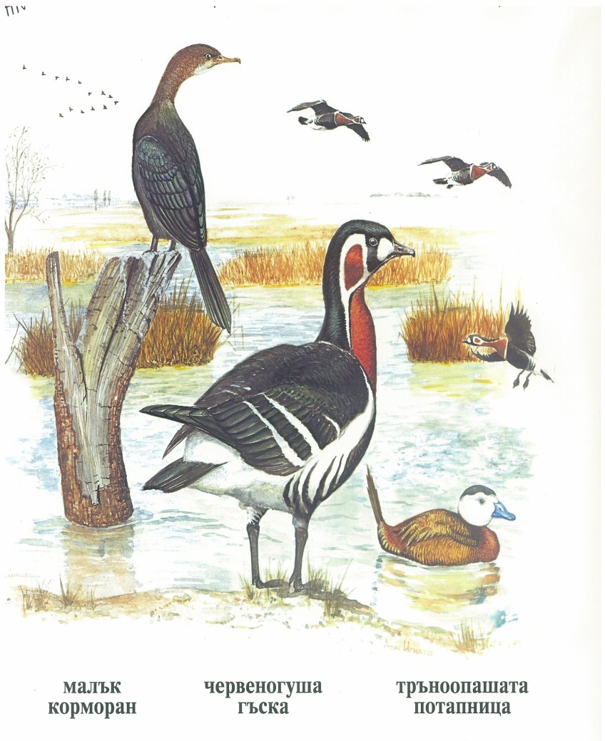
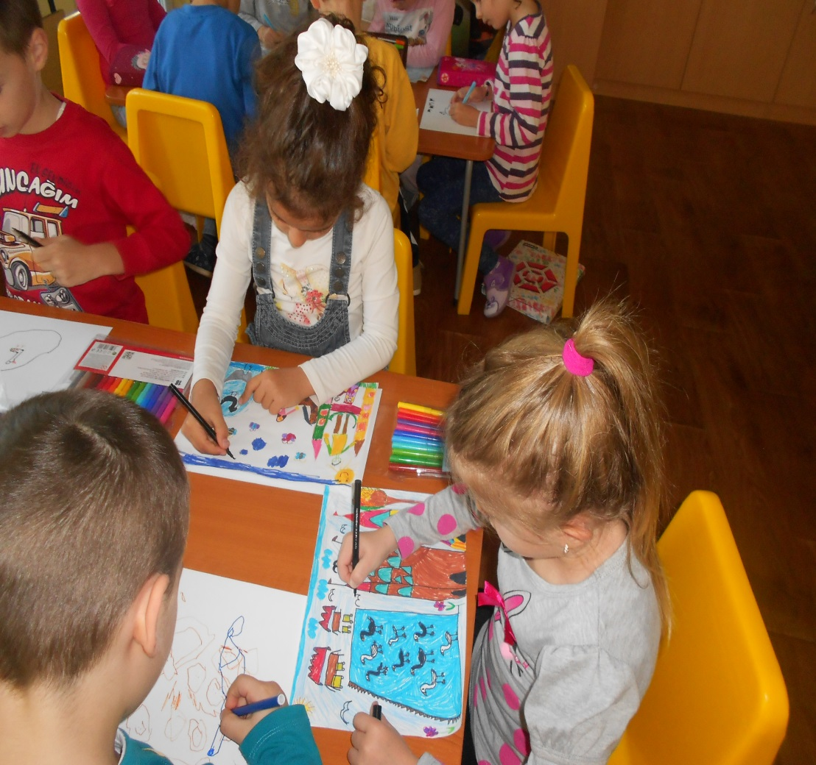
Птиците са перлата на Вая.През различните сезони на годината във водите на езерото могат да се видят около 260 вида птици.
Много от тях са редки за страната и Европа ,а 9 вида са застрашени от изчезване в световен мащаб.С живота и особеностите на някои от тези птици запознахме децата.

Slide 5
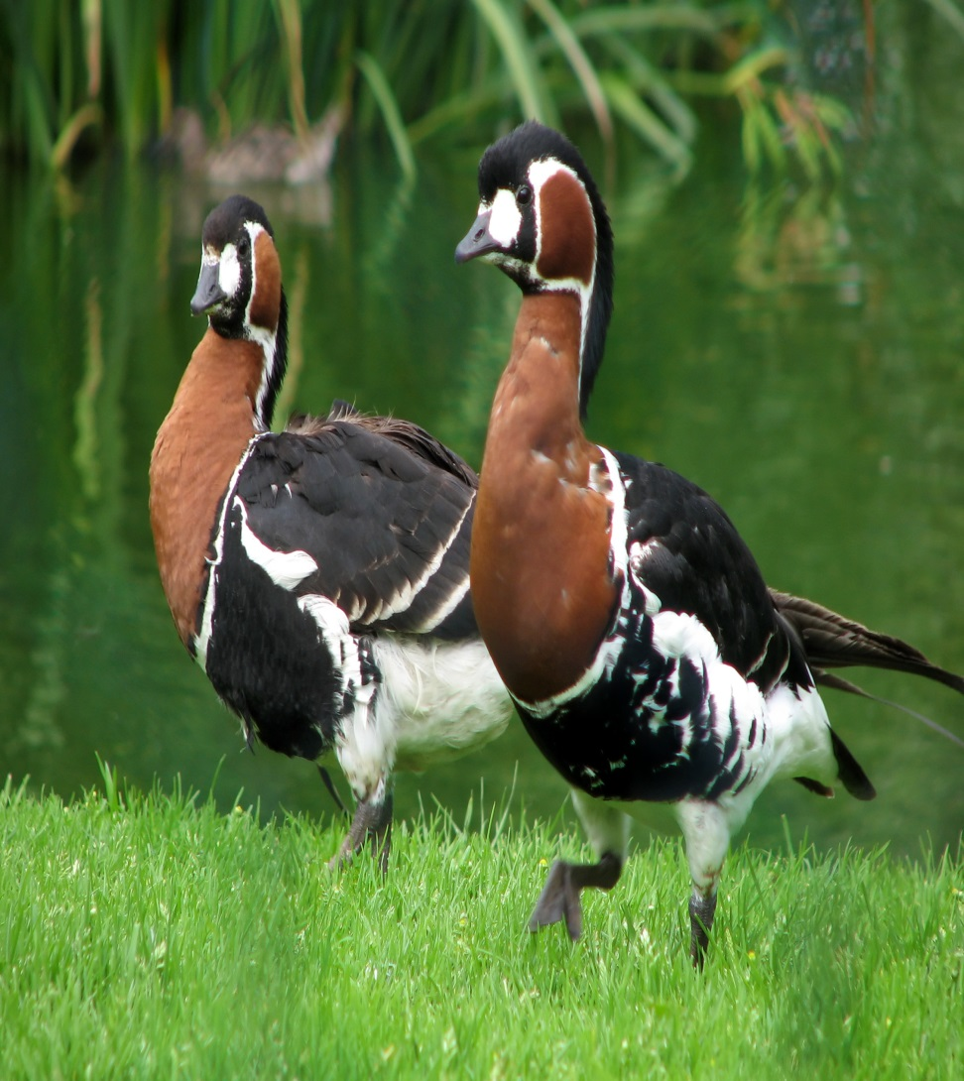
Червеногуша гъска
Е най-дребната дива гъска в Европа и Азия. Дължината на тялото й достига до 56 см, а размахът на крилете - до 135 см. Това е единствената гъска с ярко оперение, което я прави много красива. Почти цялата световна популация на вида, която наброява около 50 000 птици, прекарва зимата в Добруджа и може да се наблюдава в България и Румъния от ноември до март.

Slide 6
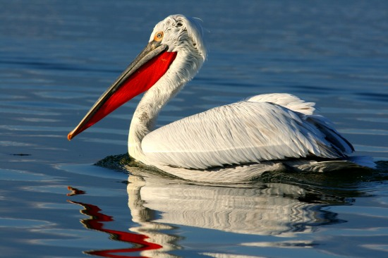
Къдроглав пеликан
Блатата с гъста растителност, но по периферията на водоема, са любимите места на къдроглавия пеликан. В стоящи пресни води птиците търсят храна, а наличието на двата вида местообитания в съседство е предпоставка и за загнездването на къдроглавите пеликани.

Slide 7
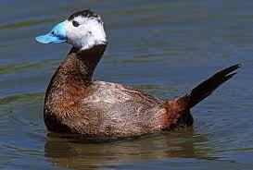
Тънкоопашата потапница
Само няколко водоема у нас предлагат идеални условия за този вид птици през студените зимни месеци и най-предпочитаното сред тях е езерото Вая. Именно Бургаското езеро се явява най-важната зимна квартира за малкото оцелели в света тръноопашати потапници. Във водите на Вая потапница с вирнатата, като трън опашка, от където произлиза и името й, открива достатъчно от любимата си храна.

Slide 8
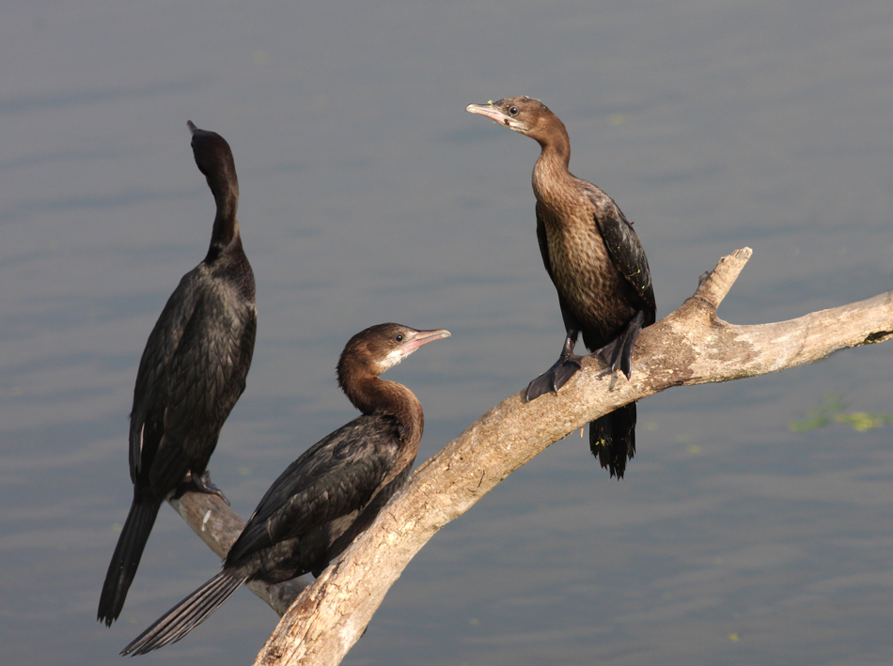
Малък корморан
Дължина на тялото: 45 – 55 см. Размах на крилата: 75 – 90 см
Значително по-дребен от големия корморан. Опашката е относително дълга, клюнът и шията са къси. Оперението е тъмнокафяво до черно с метален блясък. През размножителния период има бели напетнявания по главата и горната част на тялото, които липсват през останалите сезони.
Колониите са основно по поречието на р. Дунав, около Бургас и в Тракийската низина. Най-многобройното гнездово находище на вида в България е в езерото Сребърна.

Slide 9
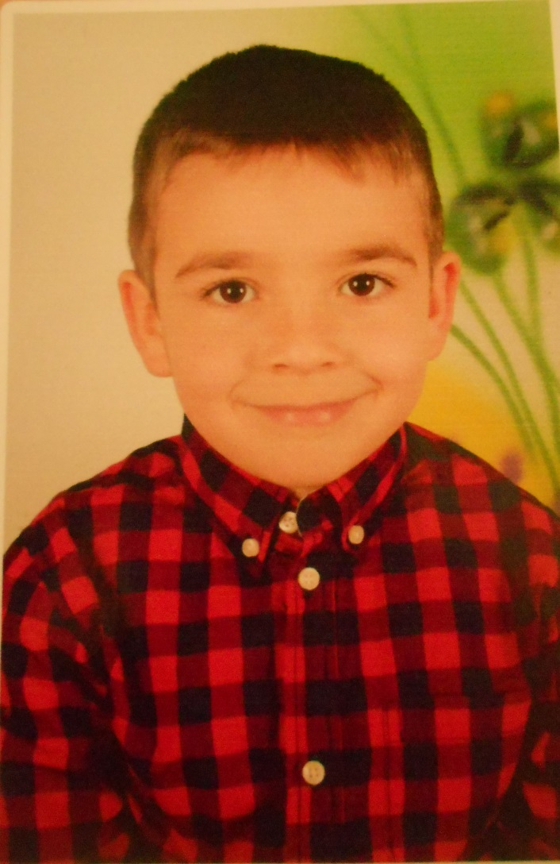
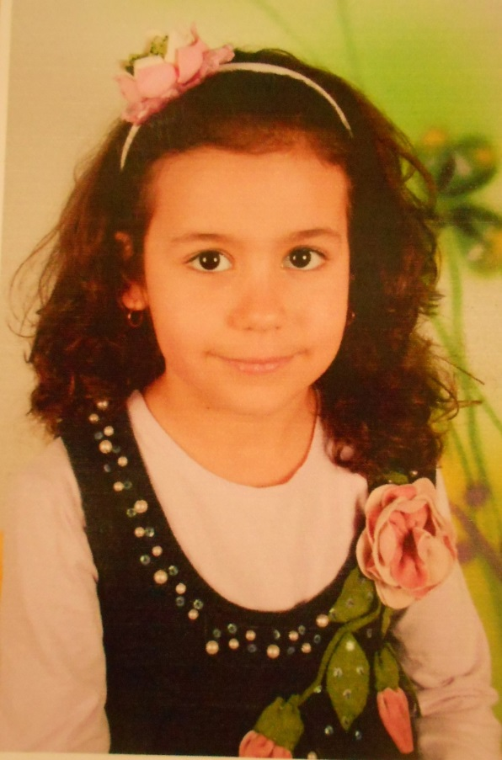
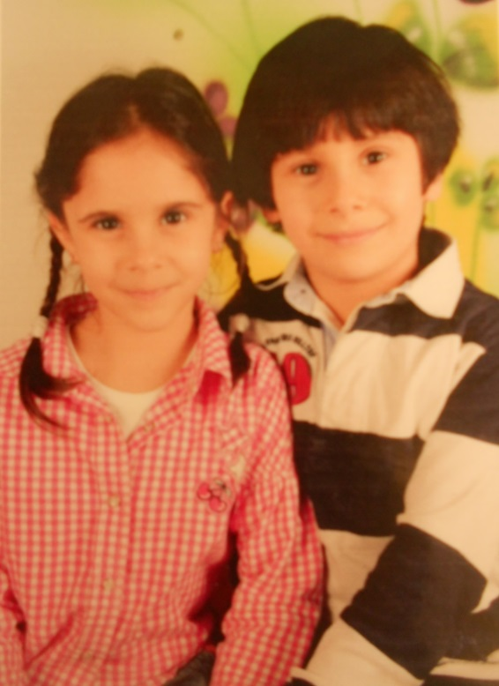
„……Ние, от гр.“Лъвчета“,обичаме природата и се грижим за нея.С помощта на възрастните се запознахме с тези и други видове птици,местата в които живеят и с какво се хранят.
Моля Ви…. ,направете света по-добро място за птиците и всички животни!……
Ивета
Денислава и Преслав
Александър

Slide 10
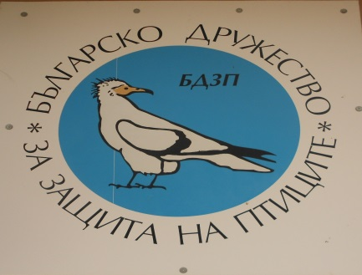
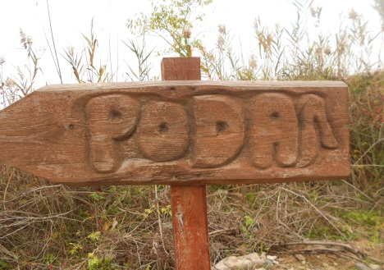
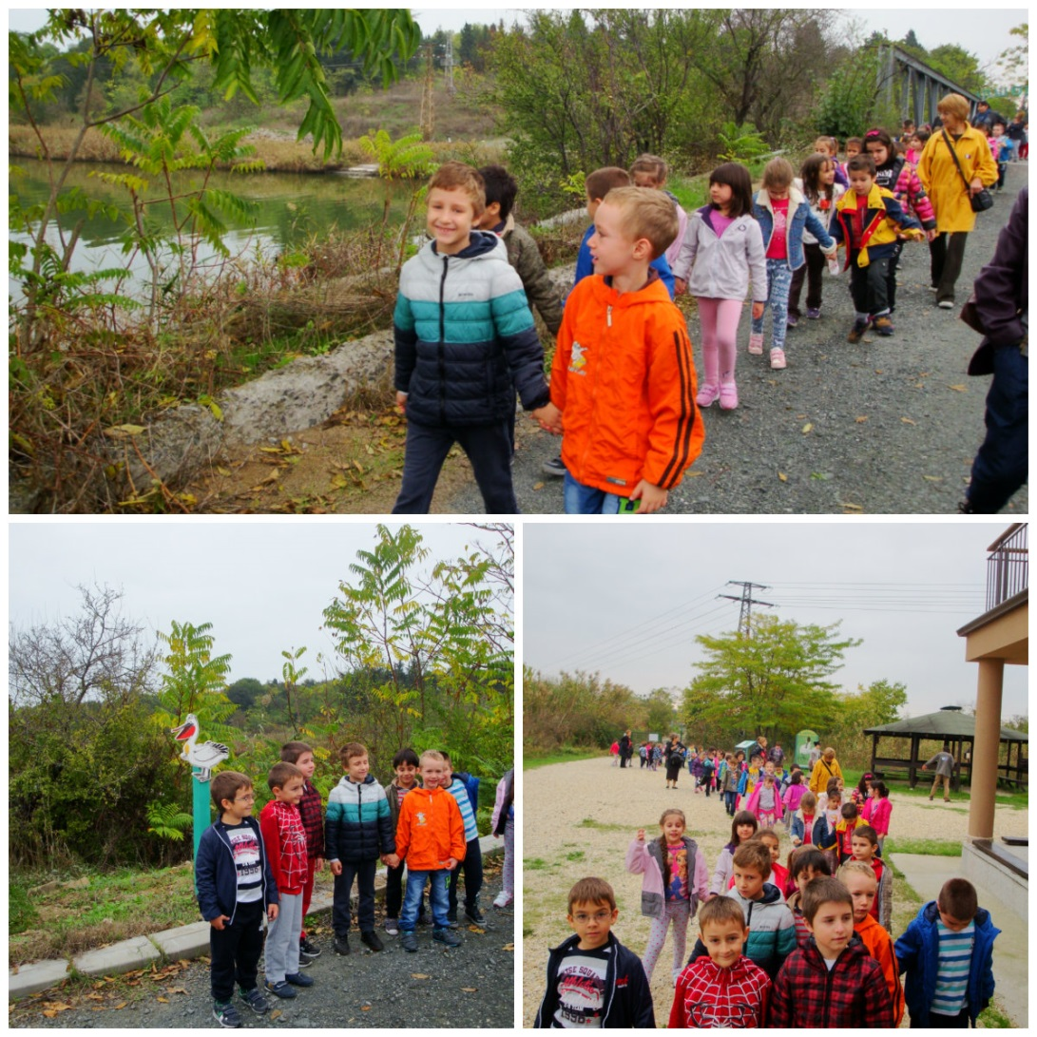
Защитена местност гр.Бургас

Slide 11
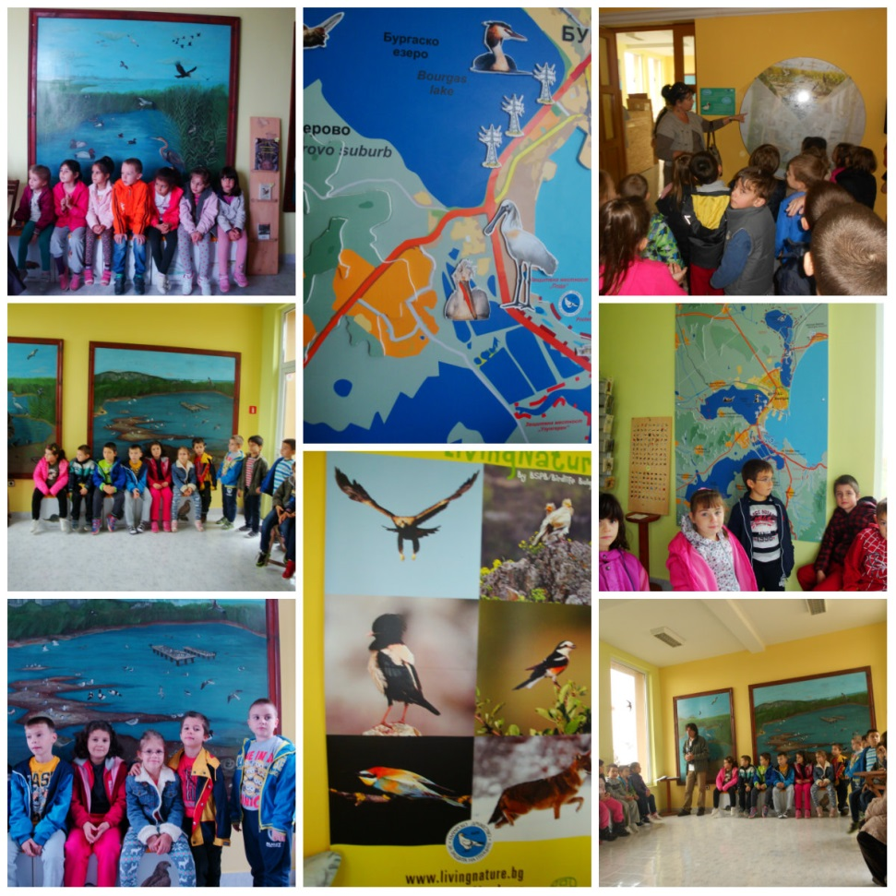
Казват ,че първите седем години са най-важните в живота на човека- като седем големи крачки към себепознанието и обособяването на собствената екологична социална ниша.С местообитанията,храната и живота на птиците бяха запознати децата по време на обучителната беседа.

Slide 12
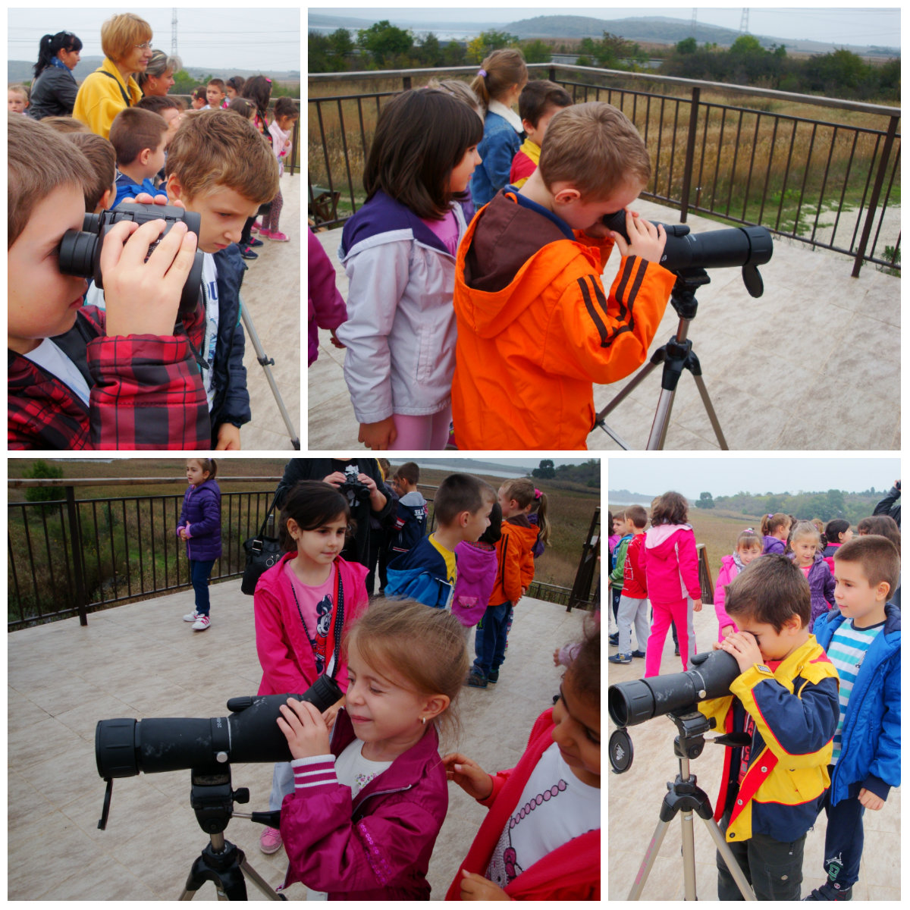
Изключително интересно бе за тях да наблюдават с бинокли и далекогледи плаващите и прелитащи птици.

Slide 13
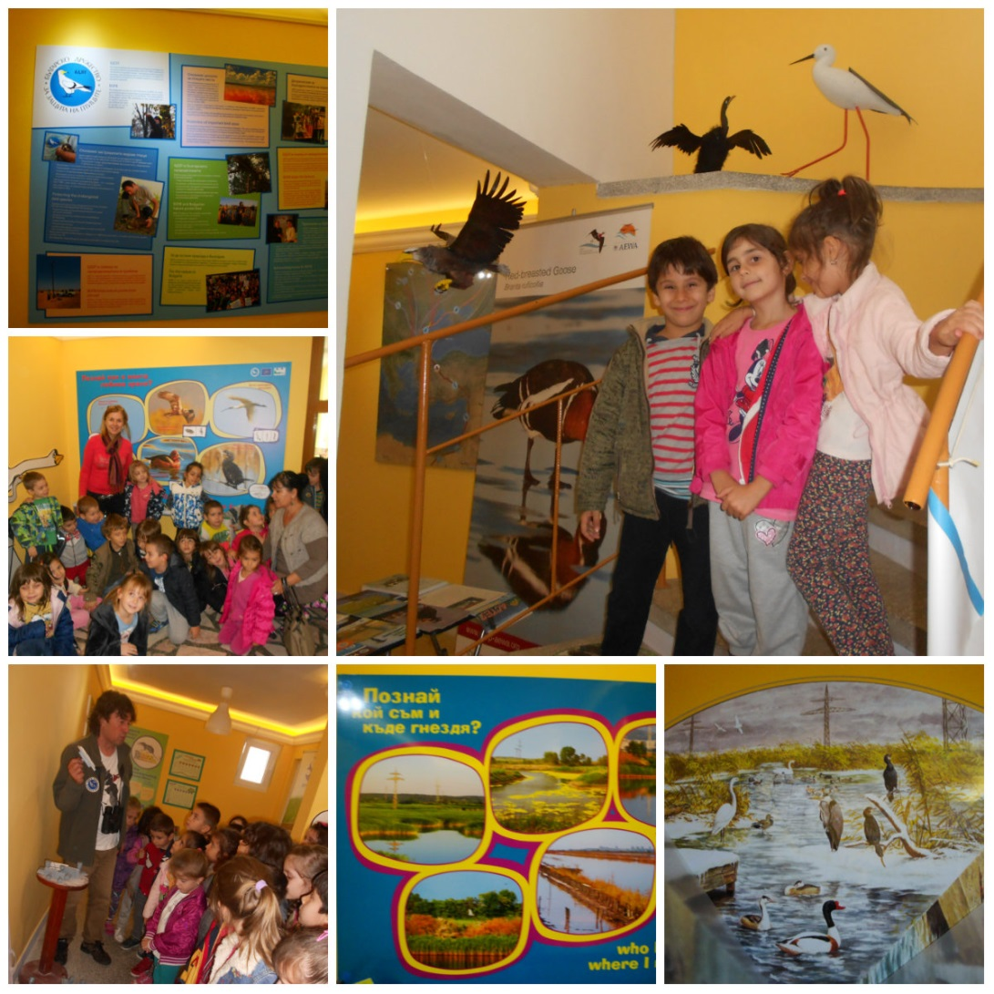
Интерактивни игри свързани с местообитание ,хранене ,гнездене на животните.

Slide 14
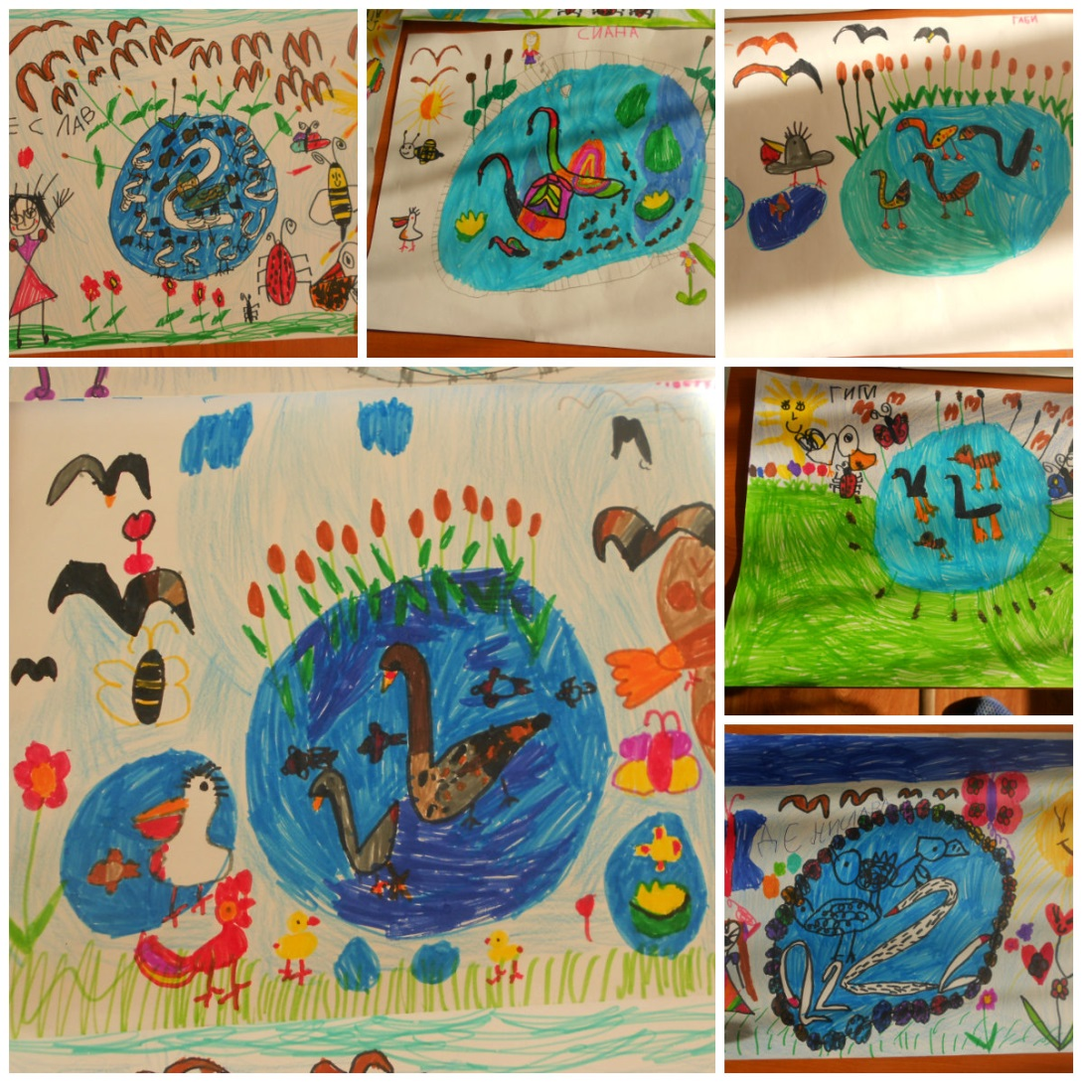
Моите впечатления от защитена местност Пода

Slide 15
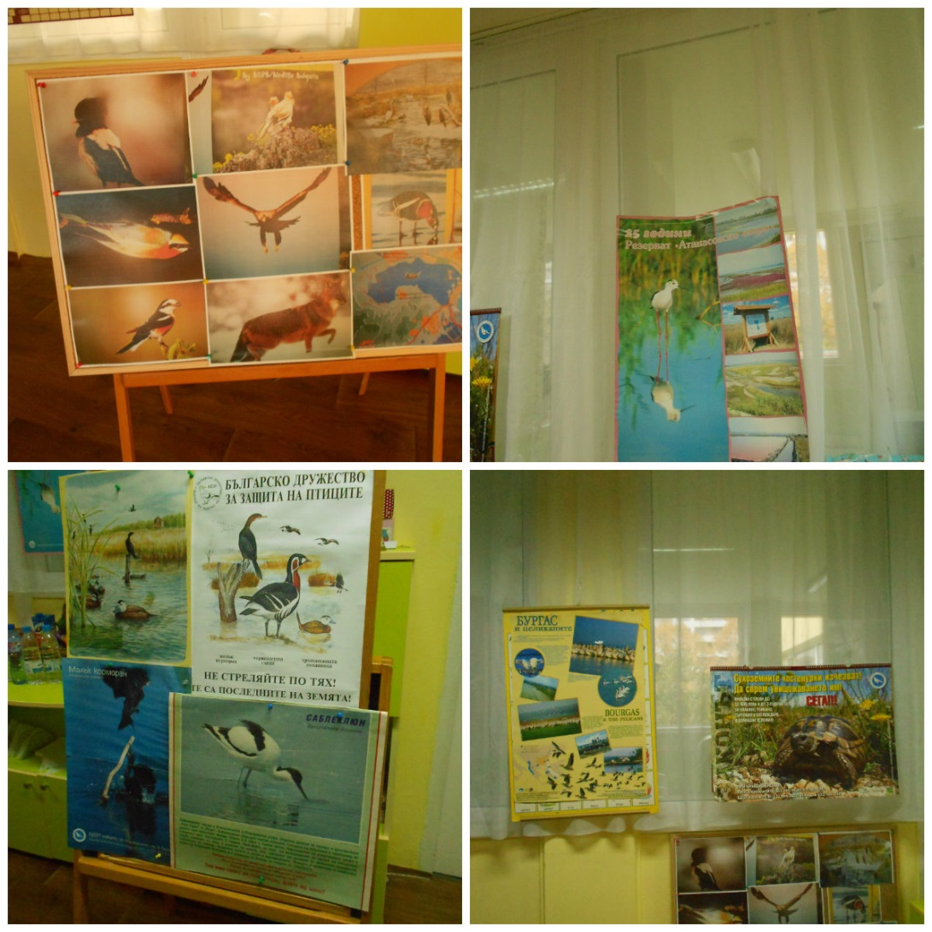
Какво научихме за птиците?
Природата няма да е същата без тях.С течение на време дейността на човека е застрашила някой видове.Те са на изчезване и са записани в Червената книга.

Slide 16
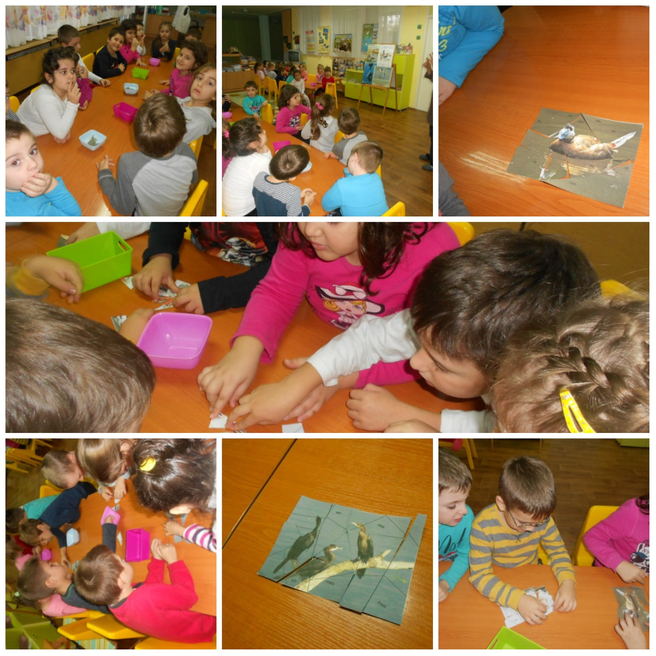

Slide 17
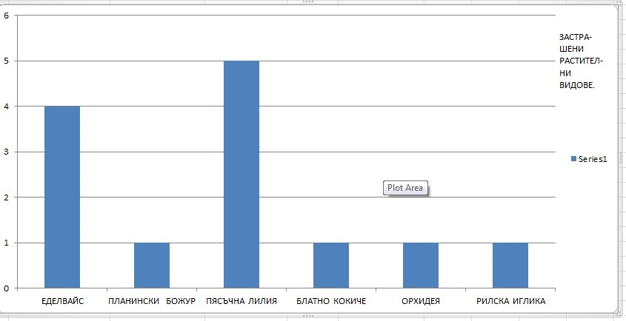
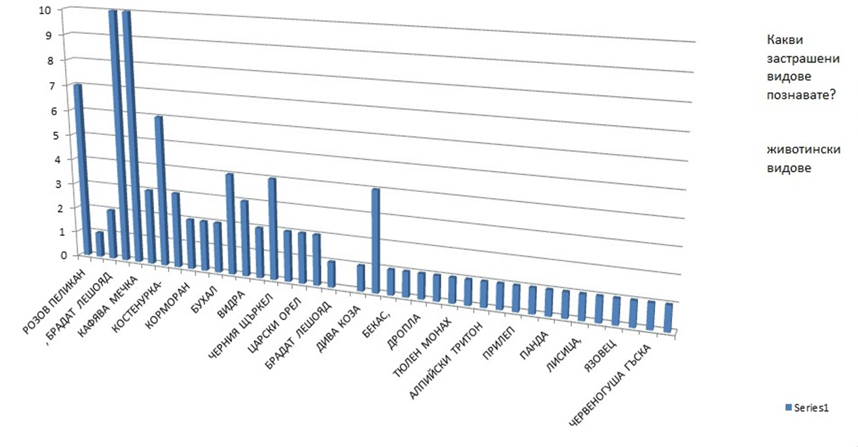
Проучихме мнението на родителите:
1.Какви застрашени видове познавате?

Slide 18
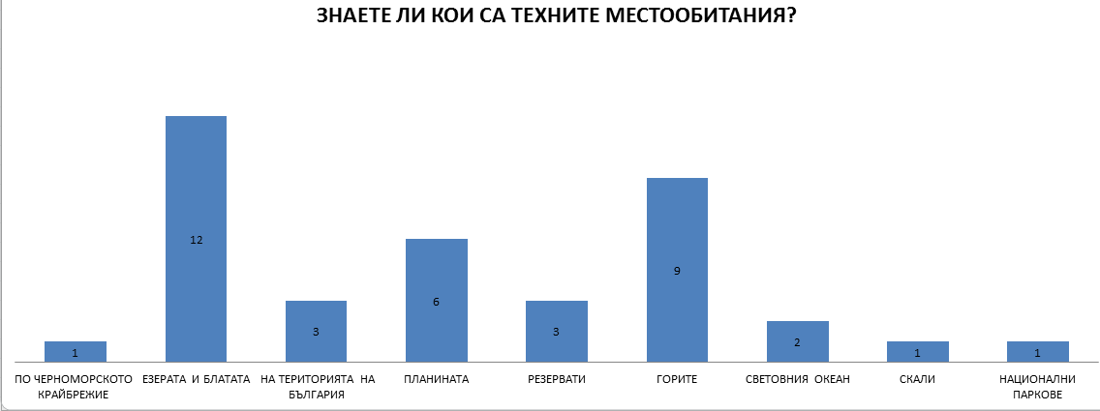

Slide 19
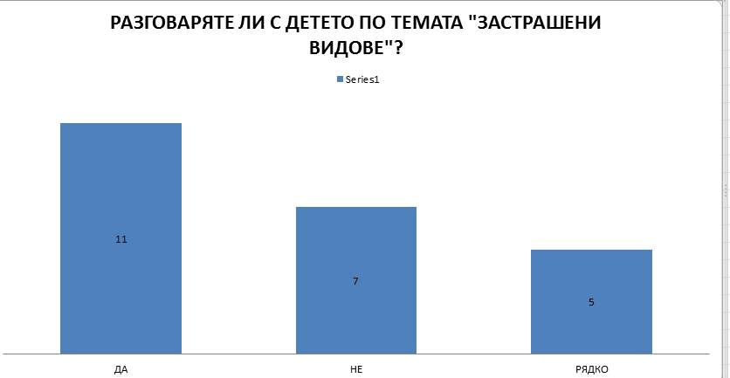

Slide 20
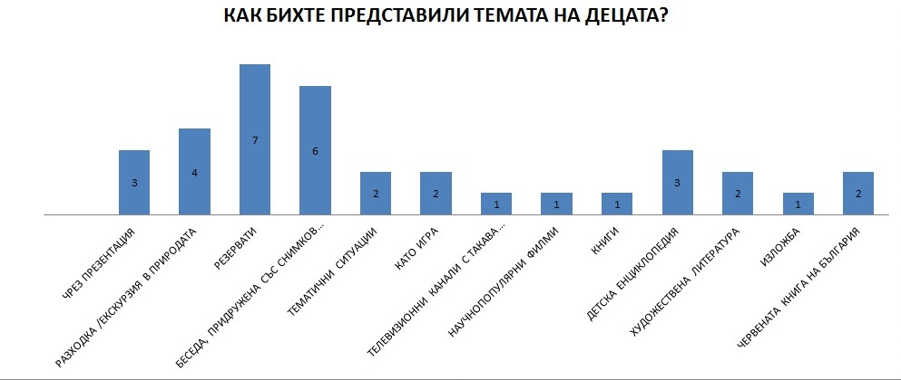

Slide 21

Всички хора и птици заслужават подкрепа, за да се развиват ,за да откриват пътищатата в живота и да летят свободни в пространството.
Всички имаме една мечта за чист и зелен свят ,където хората и природата да живеят в хармония ,но ние сами трябва да го изградим.
Ключът да се спаси планета се крие във всеки човек.
Природата е наш дом!

